Slide 1
Zaslužek na internetu
Tomaž Gorec
www.zasluzek.org www.tomazgorec.si
040 555 666 tomaz@gorec.si

Slide 2
Tomaž Gorec
Pri 15 letih začel prodajati programe za računalnike
Pri 21 letih imel lastno proizvodnjo betonskih robnikov
Pri 26 letih odprl diskoteko Africa
Lastnik podjetja Gorec d.o.o. in solastnik treh drugih podjetij

Slide 3
Kako zaslužiti na internetu
Z lastno spletno stranjo, na kateri imamo PPC oglase
Z lastno spletno stranjo, ki jo monetiziramo z affiliate programom
Revenue sharing websites (Squidoo, HubPages, Wizzley,... Preberite.si)
Z prodajo spletnih strani
Z prodajo e knjig

Slide 4
Nudenje raznih storitev (pisanje člankov, optimizacija spletnih strani, programiranje, oblikovanje...)
Snemenjem filmov (YouTube.com)
Z promoviranjem izdelkov in storitev na Facebooku

Slide 5
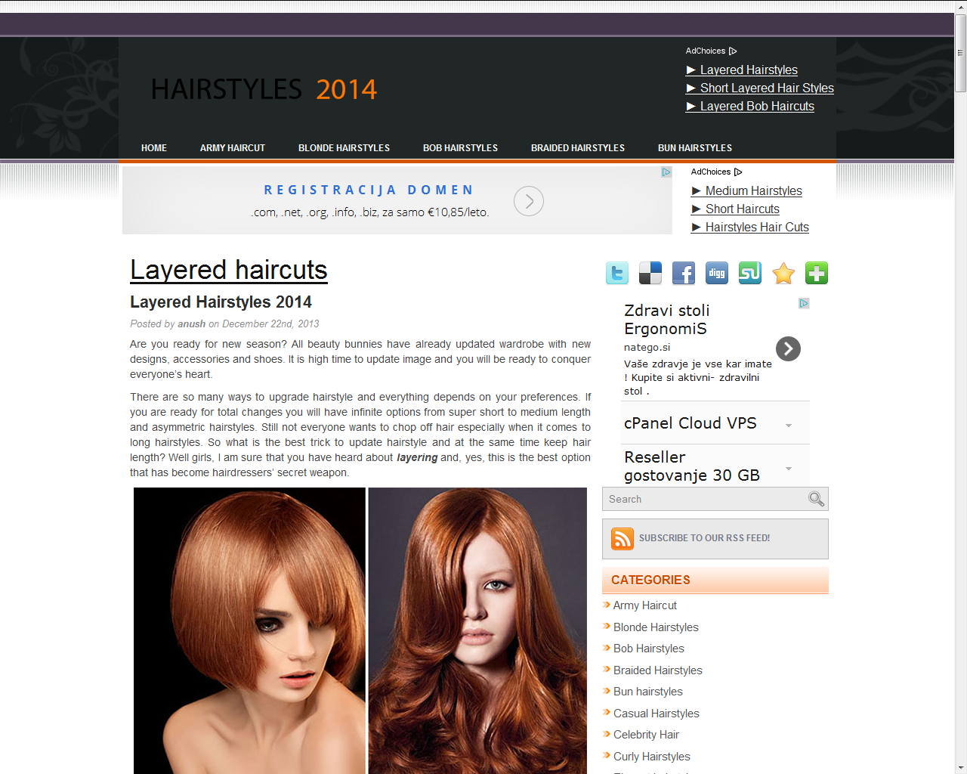
Stran z Google oglasi

Slide 6
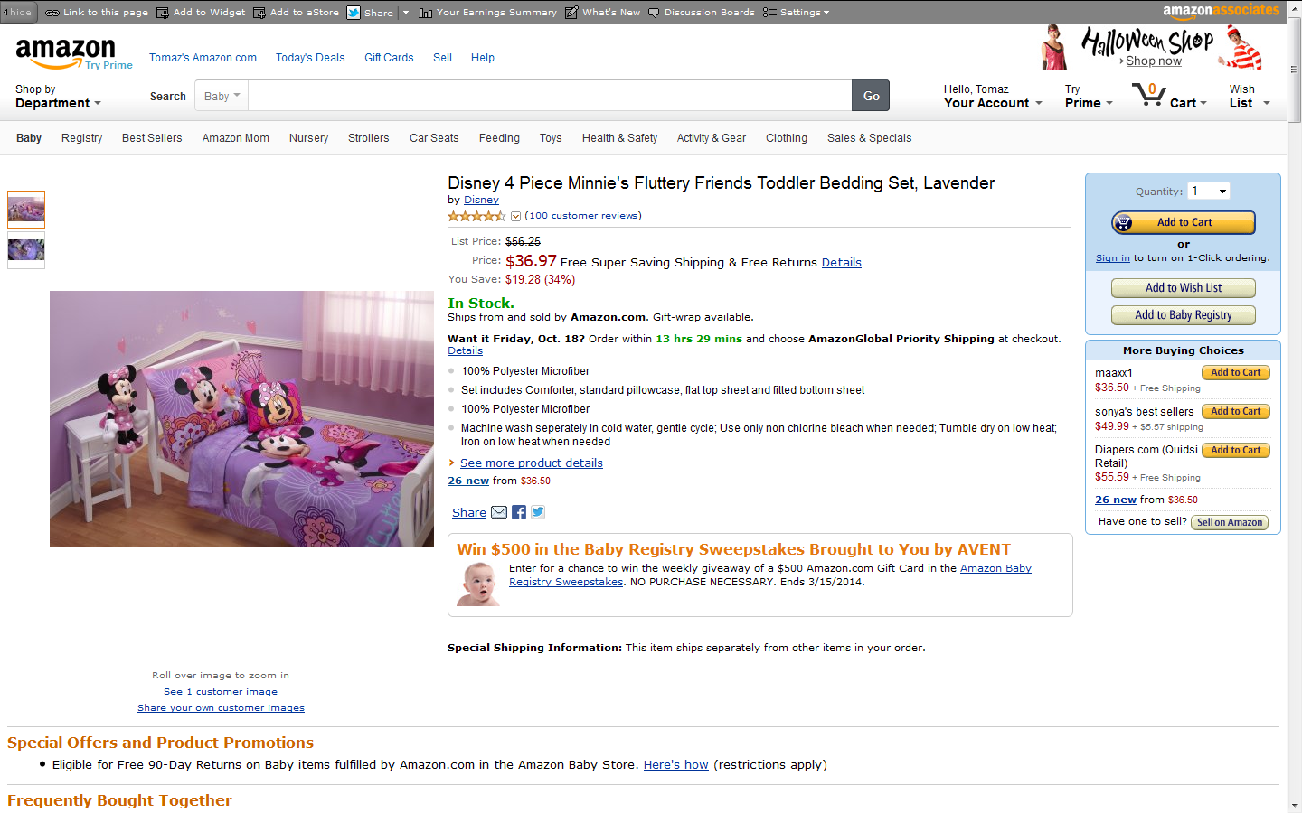
Amazon affiliate

Slide 7
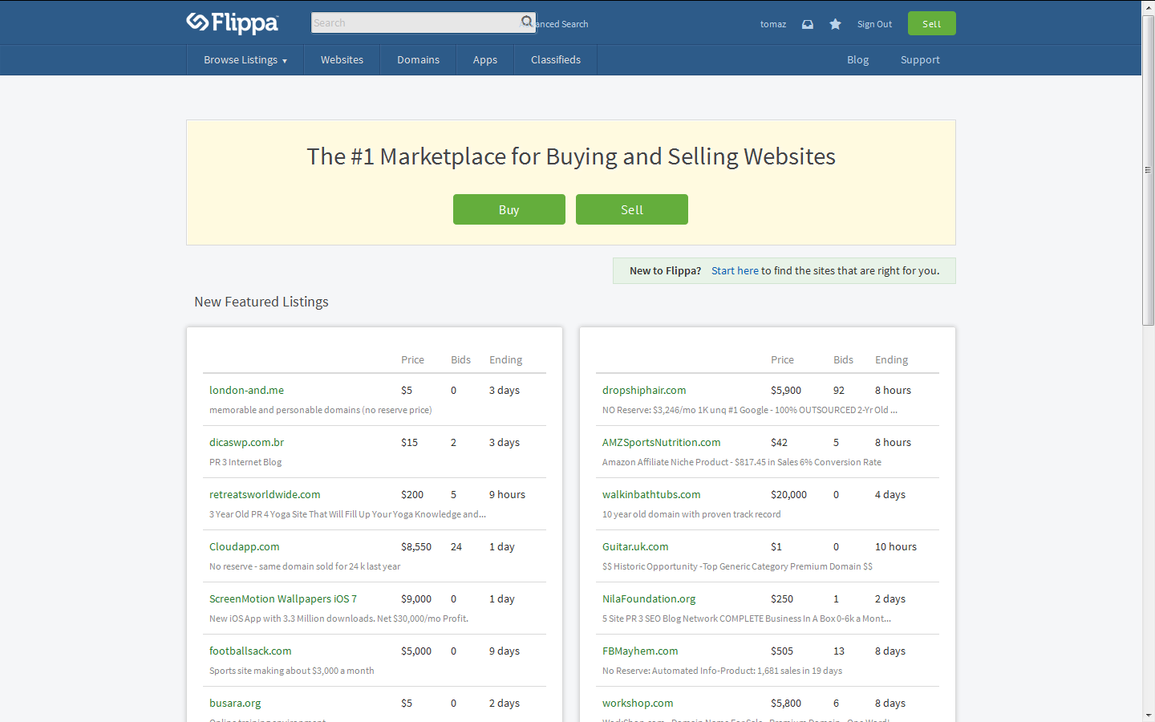
Flippa.com

Slide 8
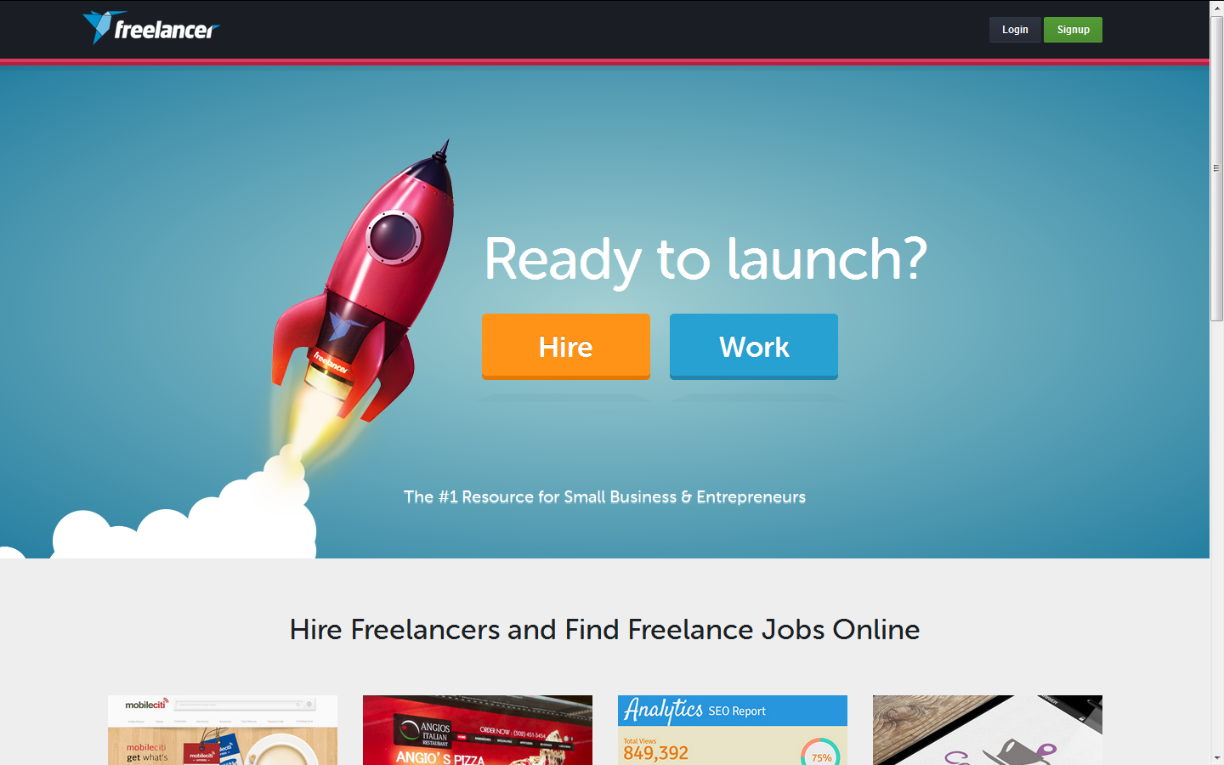
Freelancer.com

Slide 9
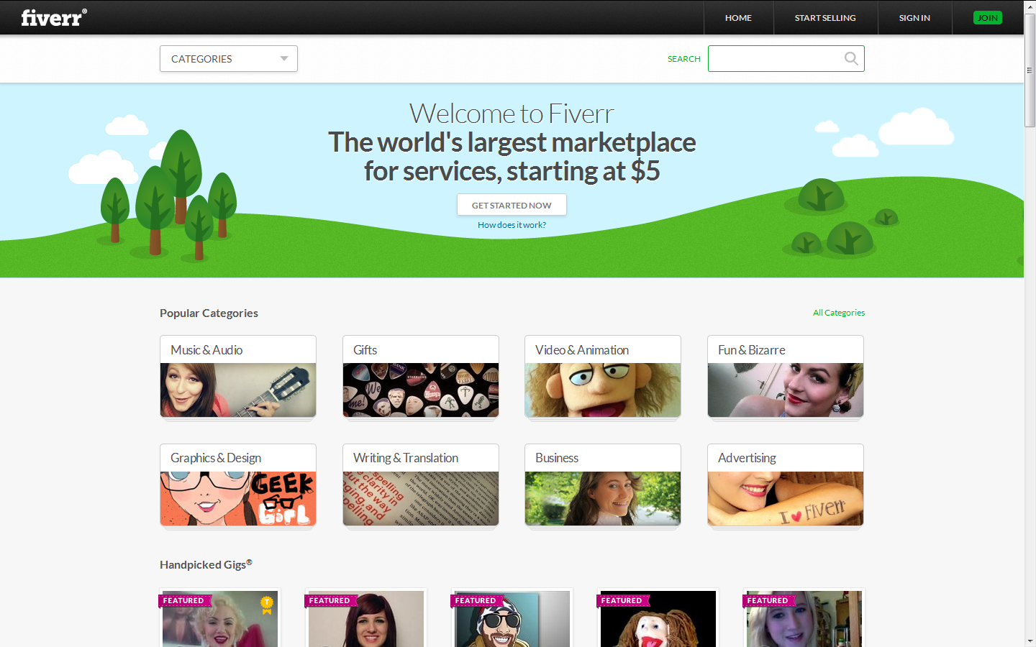
Fiverr.com

Slide 10
Zaslužek z lastno spletno stranjo

Slide 11
Pogoji za ustvarjanje zaslužka
Čim večji obisk spletne strani
Kvalitetna in uporabna vsebina

Slide 12
Kako dobiti obiskovalce na svojo spletno stran?
Z dobrim pozicijam na Googlu
Preko Facebooka
Z odlično vsebino*
Z plačljivim oglaševanjem (Google, Facebook in ostale oglaševalske mreže)

Slide 13
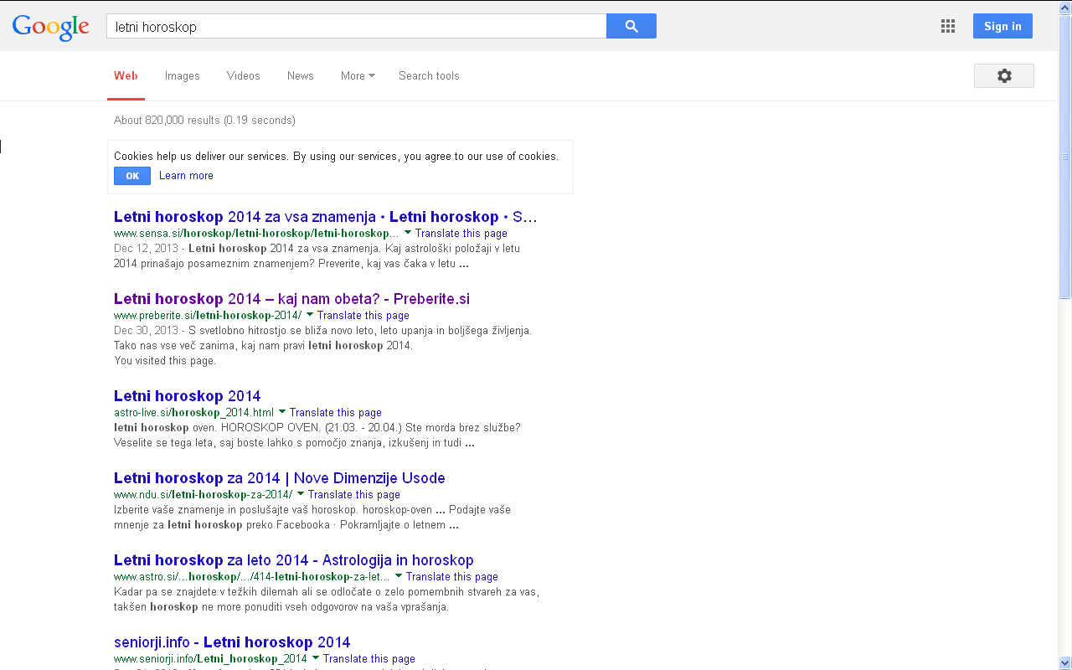

Slide 14
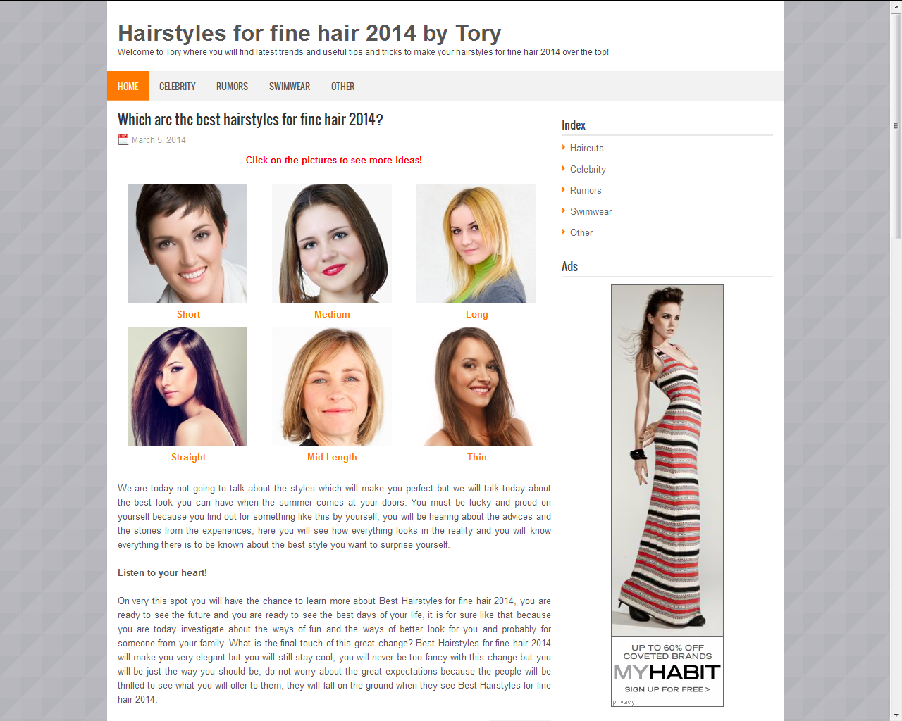
www.toryspace.com

Slide 15
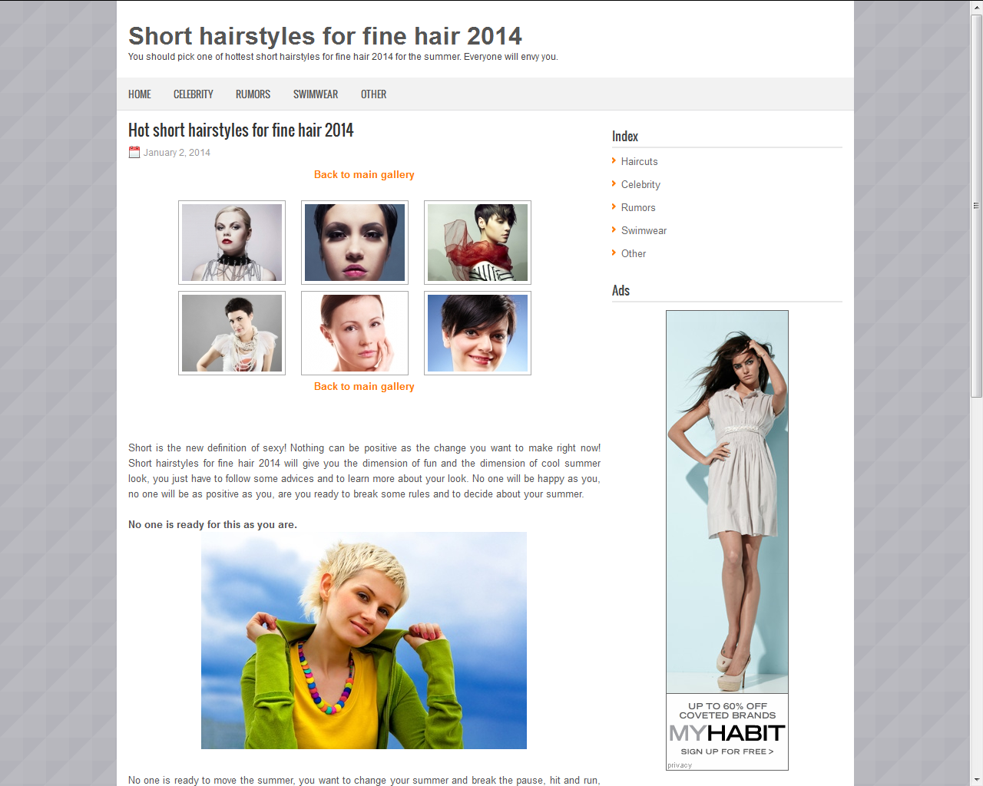

Slide 16
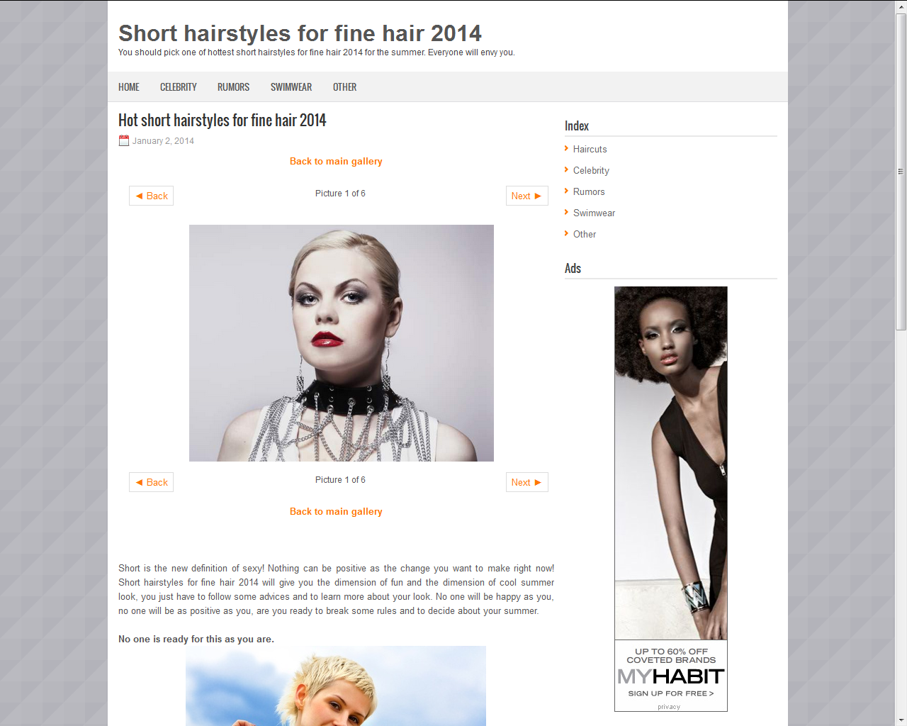

Slide 17
Kaj potrebujete za lastno spletno stran?
Lastno domeno (cena od 8 do 15 €)
Spletno gostovanje (letni strošek do 50 €)
Inštalirano Wordpres skripto
Tekstovno vsebino
Slikovno vsebino

Slide 18
Optimizacija spletnih strani (SEO)

Slide 19
Iskalniki so najboljši generatorji prometa
Kar 90% obiska dobijo spletne strani iz iskalnikov
80% vseh klikov se naredi na prvi strani iskalnika

Slide 20
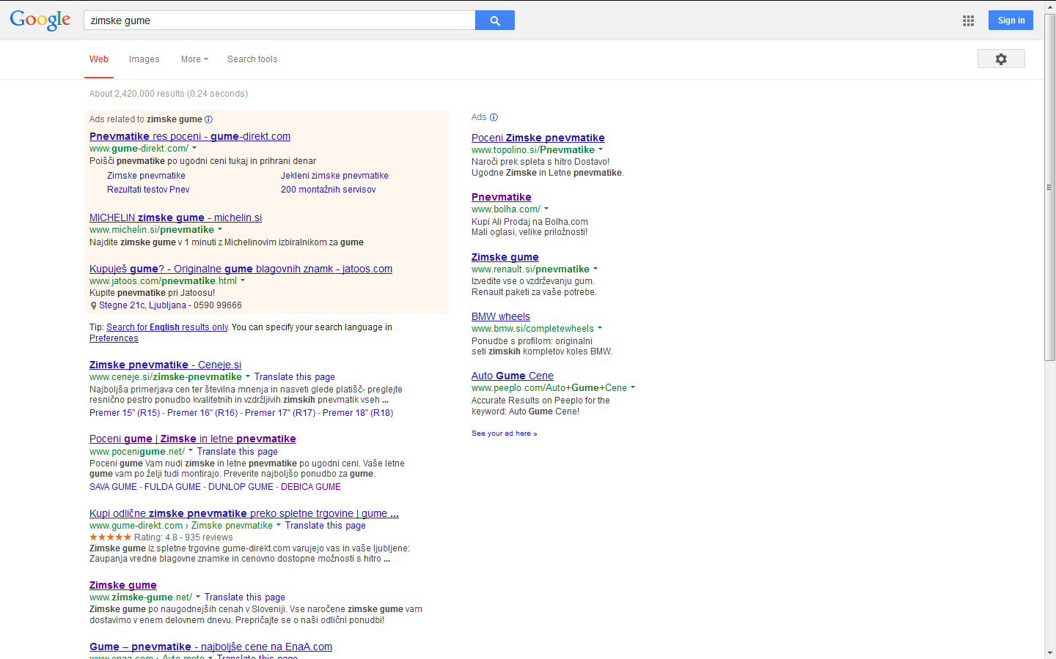
Plačane pozicije na Googlu

Slide 21
Organski zadetki

Slide 22
Najpomembnejši faktorji za dobro uvrstitev v iskalnikih
Ključna beseda v naslovu spletne strani
Uporaba ključnih besed na spletni strani
Zunanje povezave
Pozitivna uporabnikova izkušnja *
Ključna beseda v H1
Ključna beseda v url-ju članka
Poimenovanje slik po ključnih besedah
Ključna beseda v ALT oznaki slike
Ključna beseda v META opisu

Slide 23
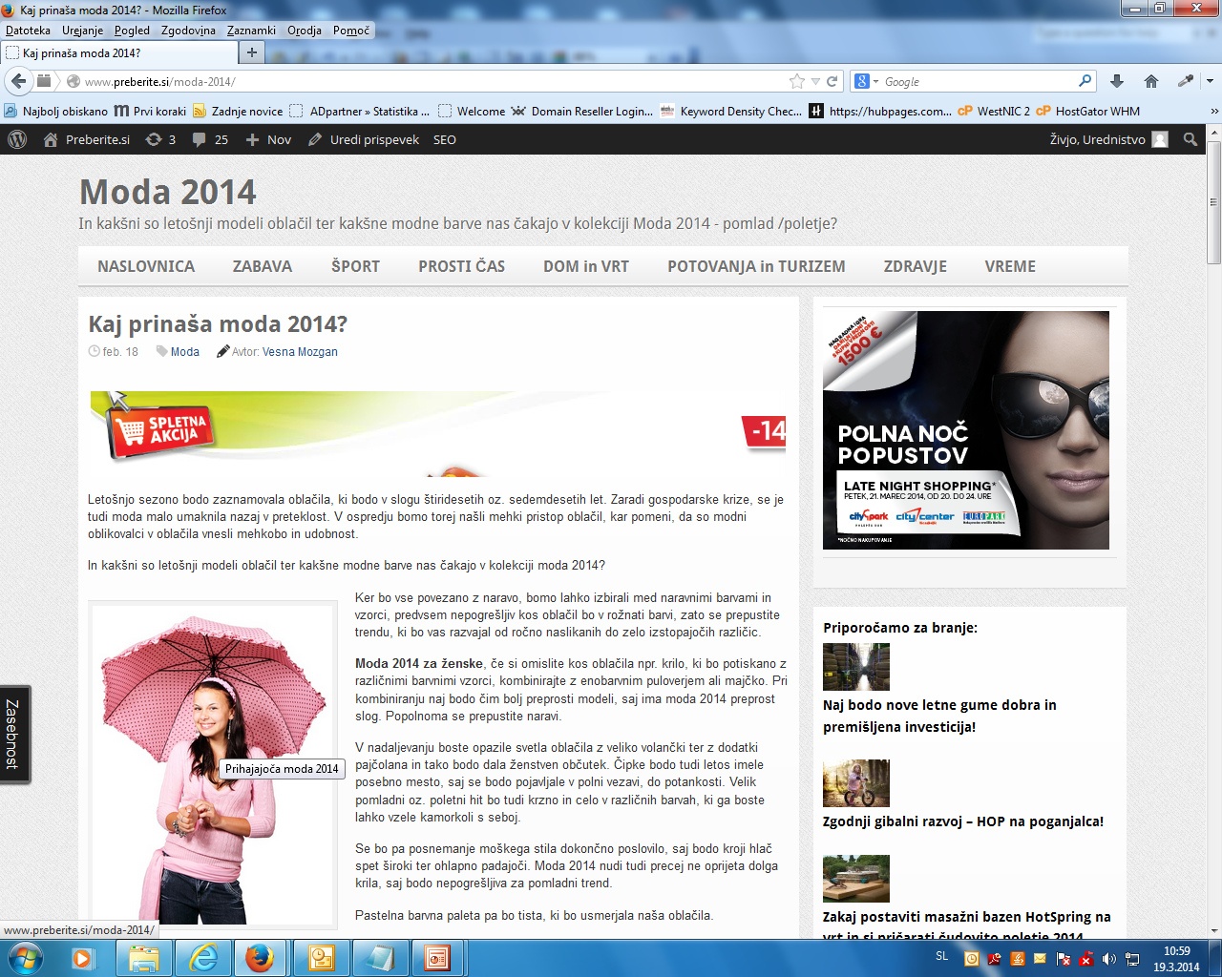
Naslov spletne strani
Url članka
H1
H2
Alt oznaka

Slide 24
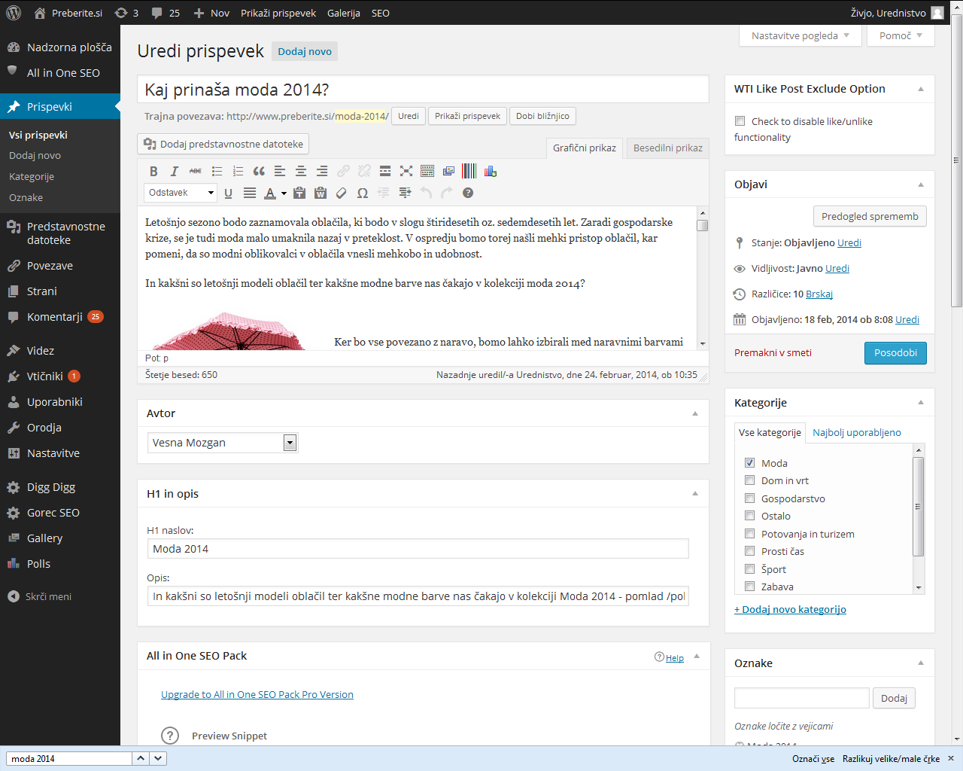
H2
Url članka
H1

Slide 25
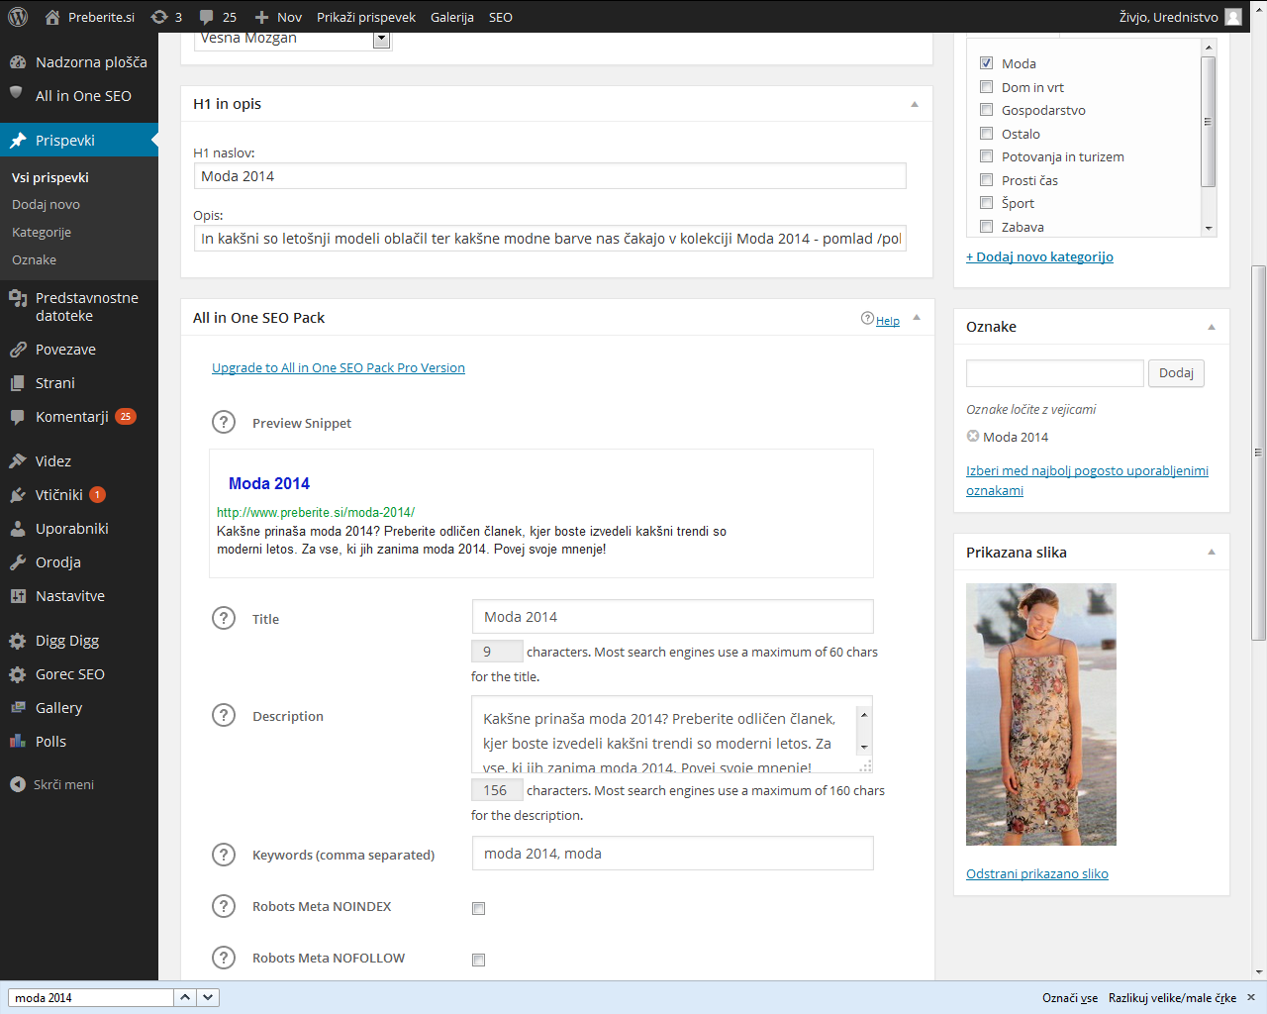
Naslov - Title
META opis

Slide 26
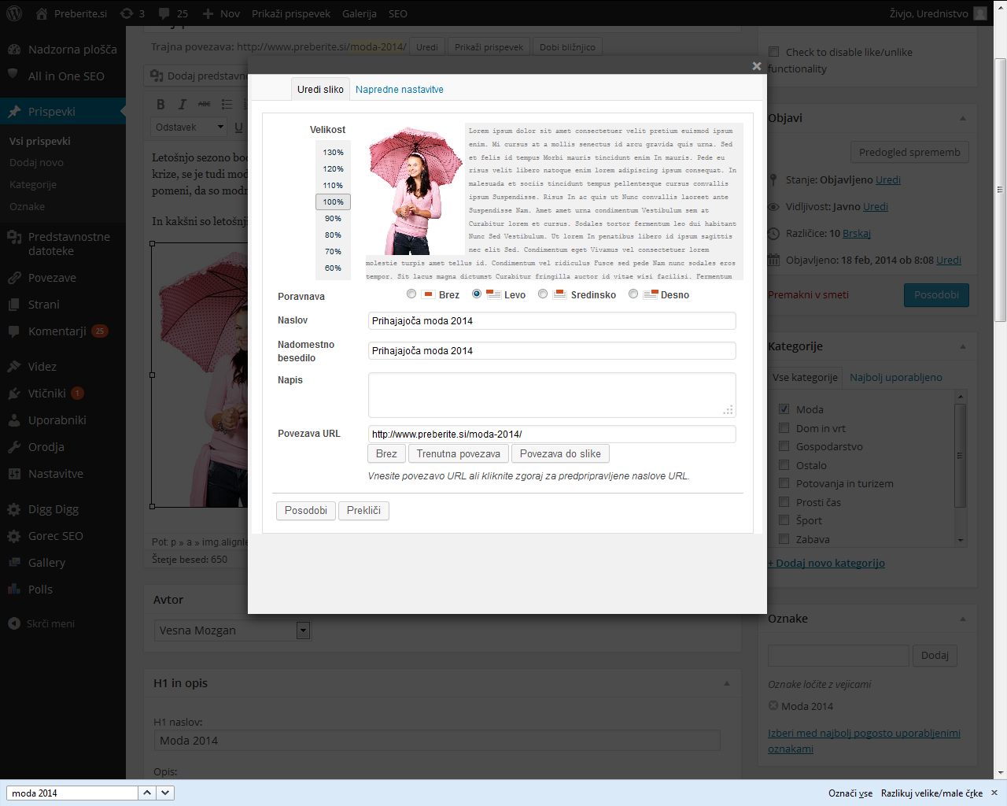
ALT oznaka

Slide 27
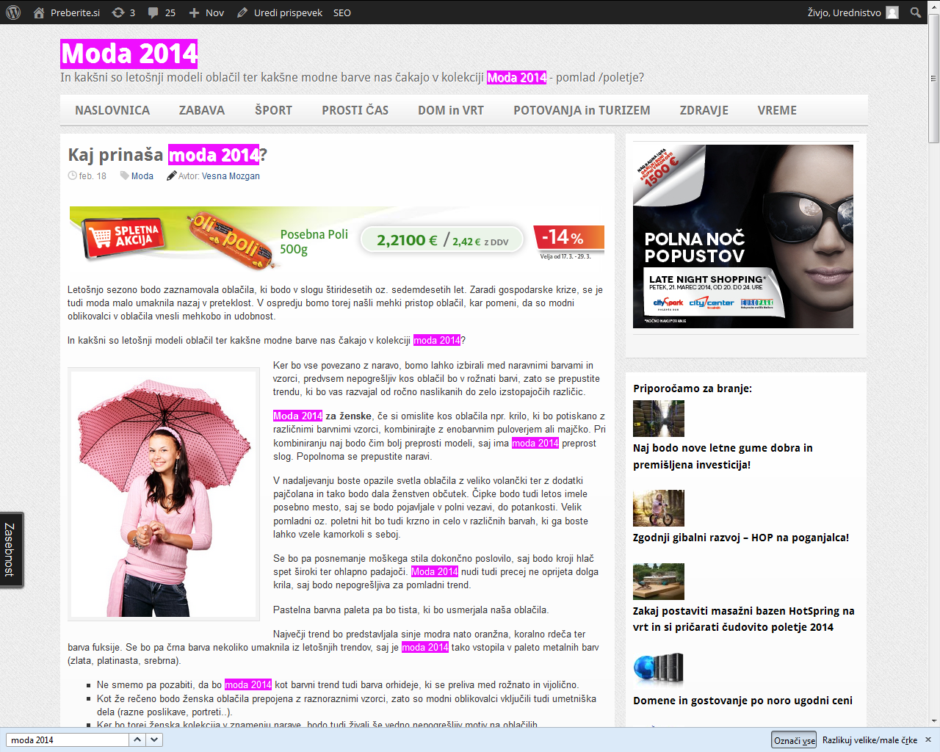
Gostota ključne besede

Slide 28
Izgradnja zunanjih povezav Povezave iz drugih strani, ki kažejo na vašo stran

Slide 29
Kako lahko pridobimo povezave
Vpis strani v spletne imenike
Izmenjava povezav z drugimi spletnimi stranmi *
Povezave s svojih spletnih strani
Povezave s socialnih omrežij, forumov, blog komentarjev,…
Iz strani poslovnih partnerjev
Kupimo povezave

Slide 30
Na kaj moramo biti pozorni!
Stran s katere pridobivamo povezavo mora imeti sorodno vsebino
Stran mora imeti čim večji PR (PageRank)
Sidrno besedilo (tekst, ki je link) naj vsebuje ključno besedo (vendar ne vedno)
Ne uporabljajte vedno isto sidrno besedilo
Ne pridobivajte povezav samo na osnovno stran, temveč tudi na podstrani
Povezav ne pridobivajte prehitro

Slide 31
Sidrno besedilo
Če želimo stran optimizirati na besedi okna in vrata, uporabljajte naslednja sidrna besedila: okna, vrata, pvc okna, plastična okna, poceni okna in vrata, okna in vrata z garancijo, kvalitetna okna, garažna vrata, vhodna vrata, stavbno pohištvo,...
Večkrat za sidrno besedilo uporabite kar ime domene ali blagovno znamko strani

Slide 32
Vpis strani v imenike
Z vsakim vpisom vaše spletne strani v imenik pridobite eno povezavo
V imeniku najdite čim bolj sorodno kategorijo
Napišite čim daljši opis in v njem uporabljajte ključne besede
Notes:
32

Slide 33
Povezave s svojih strani
Če imate več strani, lahko z njih pridobite povezavo na svojo glavno stran
Vsaka stran mora imeti drugo IP številko (drugi ponudnik gostovanja)

Slide 34
Kupovanje povezav
Kupujte povezave samo s sorodnih spletnih strani, ki imajo vsaj PR2
Preverite, da stran ne bi bila kaznovana s strani Googla
Cena ene PR3 povezave na mesec naj bi bila 5 €, PR4 9 €, PR5 cca 20 €.
Kupujte povezave samo na straneh, na katerih se redno dodaja vsebina

Slide 35
Kupovanje povezav v člankih
Kupovanje povezav v člankih je zelo dobra opcija, saj se umetno naredi dovolj veliko sorodnost
Članek služi tudi kot oglaševanje
Cenovno ugodno pridobivanje povezav

Slide 36
Analiza ključnih besed
Prvi korak pri izdelavi spletne strani
Imeti moramo Google Adwords račun
Načrtovalnik ključnih besed
Poiskati moramo čim več ključnih besed

Slide 37
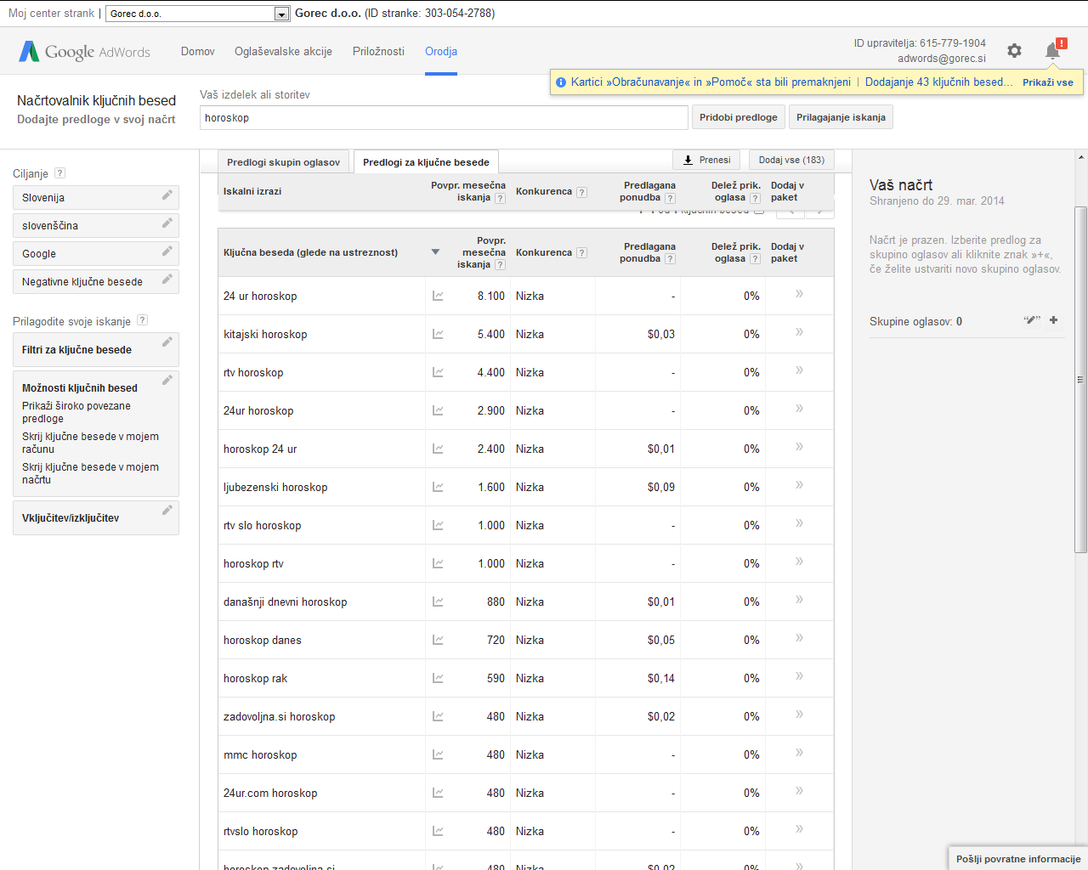

Slide 38
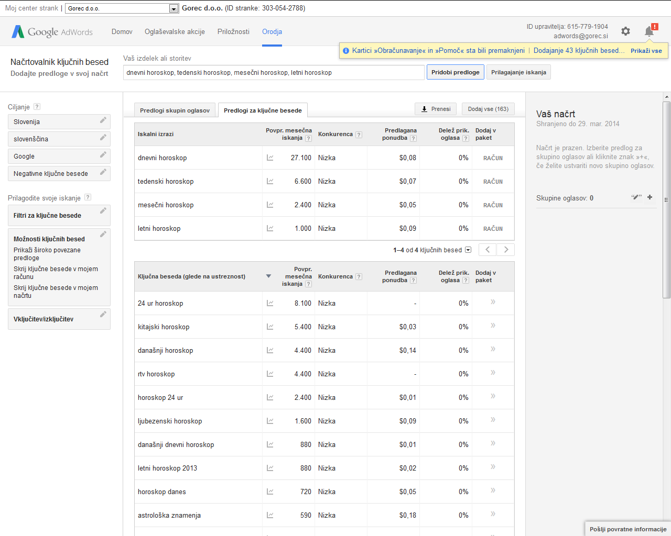

Slide 39
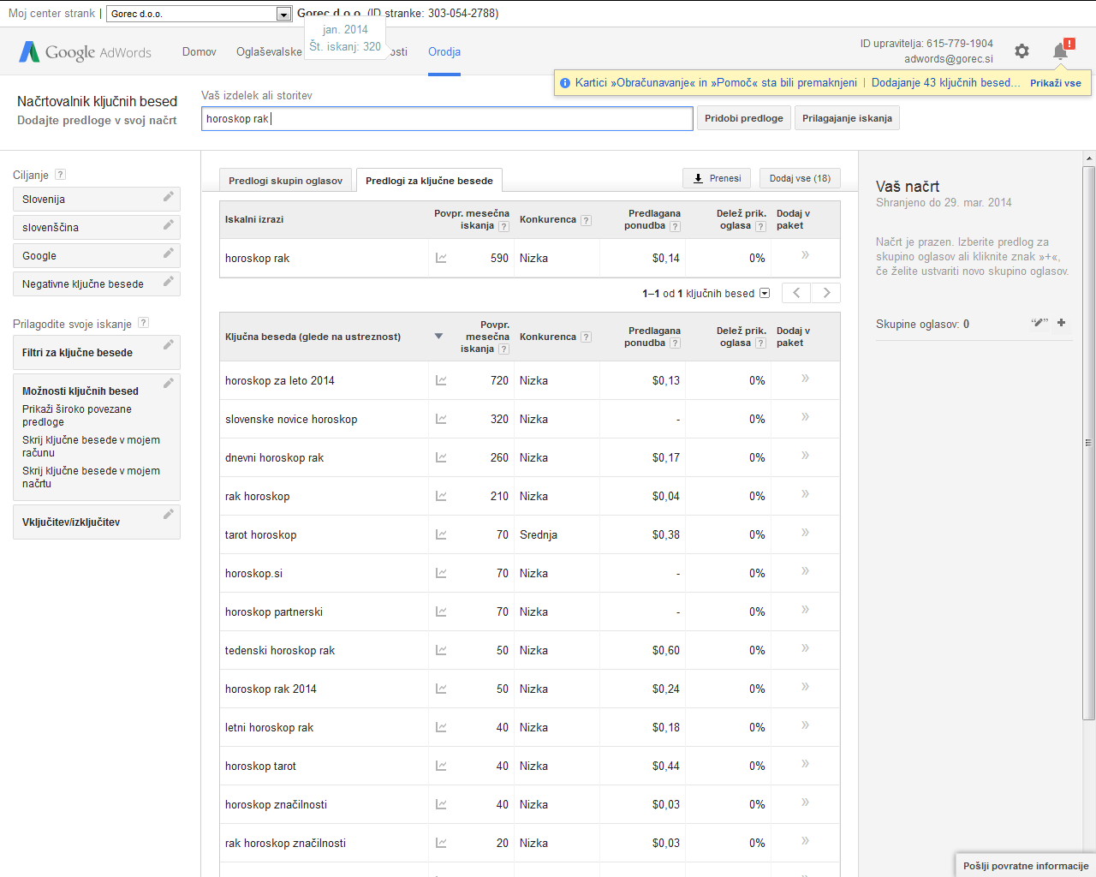

Slide 40
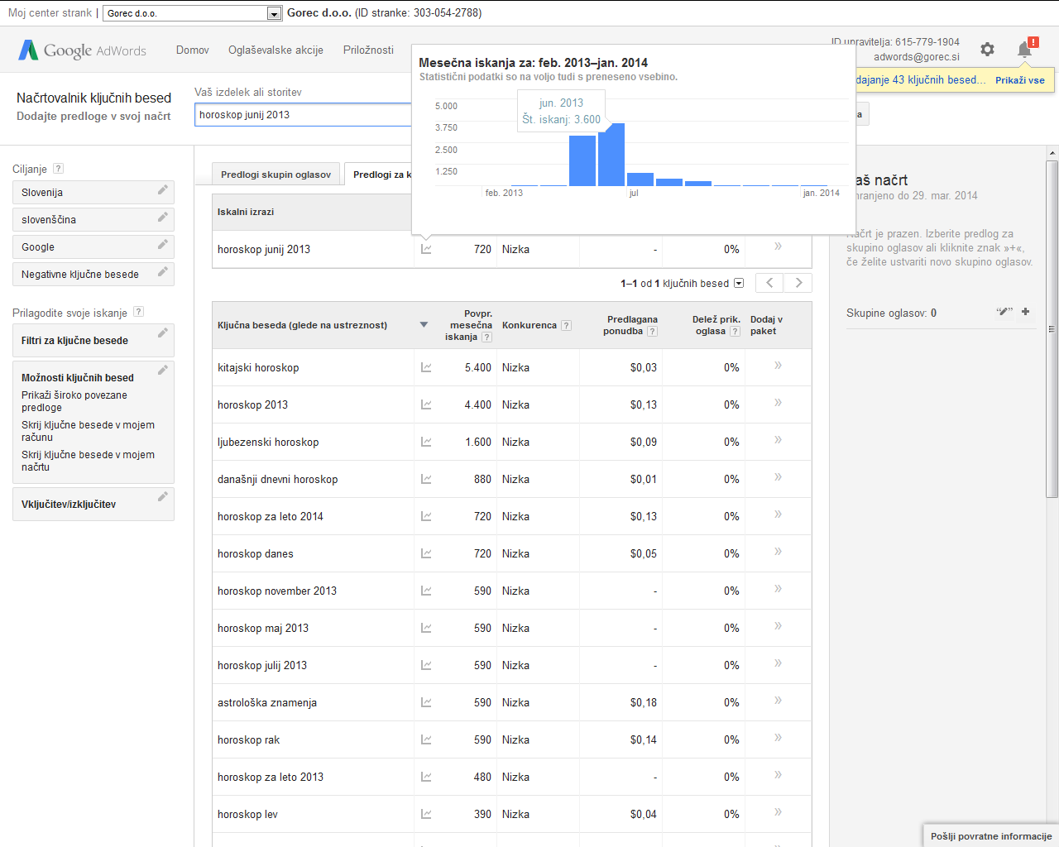

Slide 41
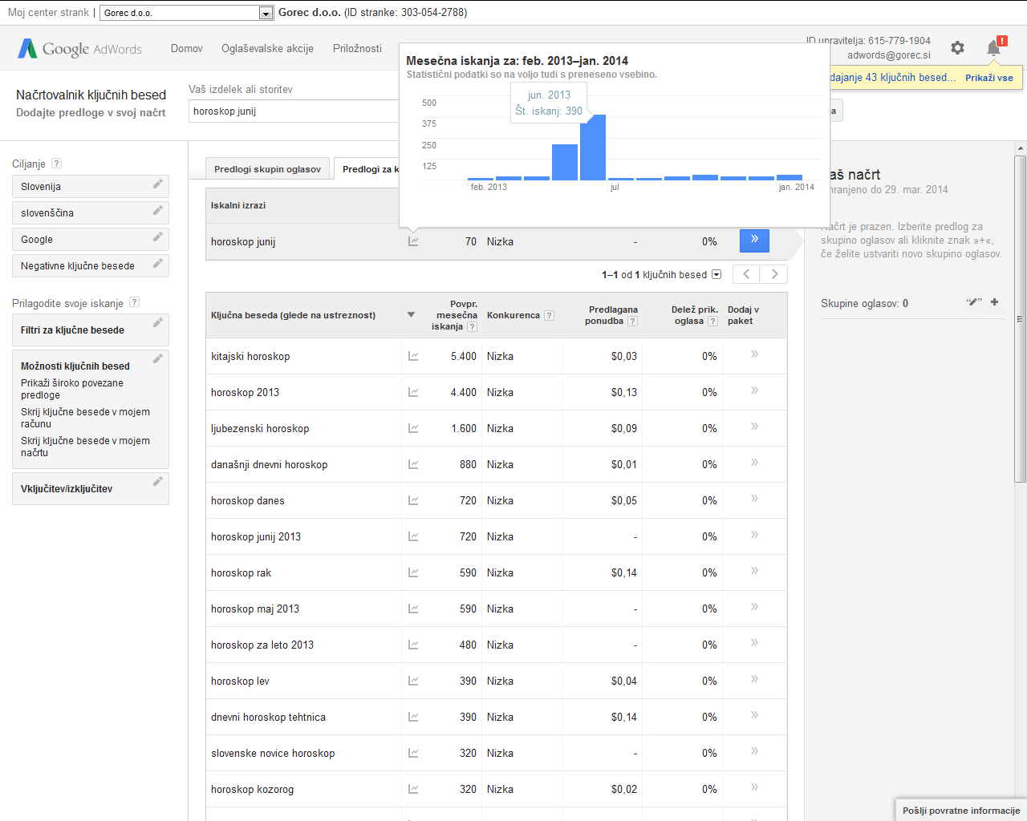

Slide 42
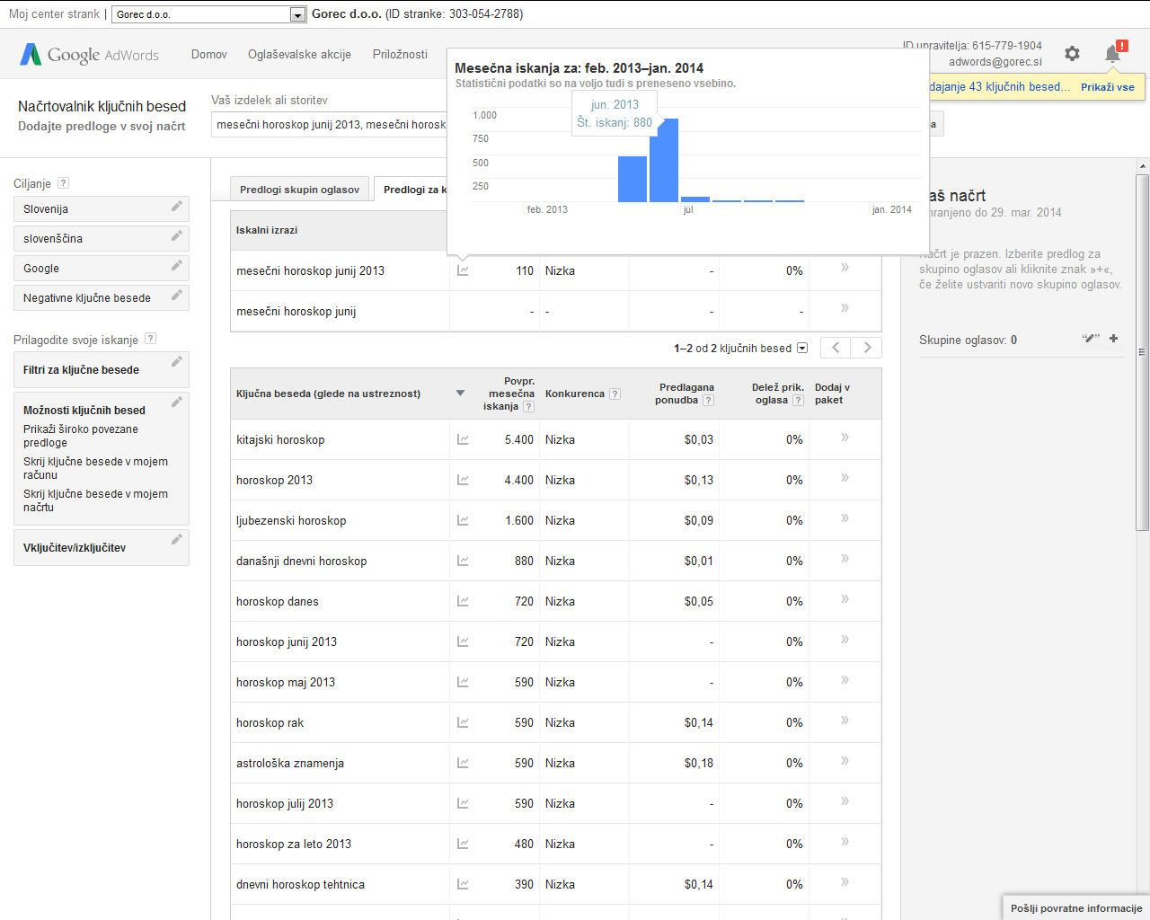

Slide 43
Vse ključne besede za mesečni horoskop
Mesečni horoskop – 2.400
Horoskop junij – 390
Horoskop junij 2013 – 3.600
Mesečni horoskop junij 2013 - 880

Slide 44
Novica na temo mesečni horoskop
Title: Mesečni horoskop junij 2014
H1: Mesečni horoskop junij 2014
H2 (naslov članka): Vaš mesečni horoskop julij 2014
Url novice: www.preberite.si/mesecni-horoskop-julij-2014
Ime slik: mesecni-horoskop-julij-2014.jpg mesecni-horoskop.jpg horoskop.junij-2014.jpg

Slide 45
Spletne strani na temo internet marketing
Zasluzek.org
Empireflippers.com
Warriorforum.com
Digitalpoint.com
InternetMojster.com
.......

Slide 46
Hvala!
Tomaž Gorec
www.zasluzek.org www.tomazgorec.si
040 555 666 tomaz@gorec.si

